Slide 1
FÖLD NAPJA
2020.04.22.
FADDI KISMANÓK ÓVODA

Slide 2
A FÖLD NAPJA TÖRTÉNETE
A Föld napját először 1970. április 22-én ünnepelték
20 millió ember emelte fel a szavát a bolygónk védelmében
Az események hatására törvények születtek a vizek és a levegő tisztaságának védelmében
1990-től a Föld napja világméretű rendezvénnyé vált
1990. Április 22. óta hazánkban is minden évben megünnepeljük a Föld napját, melynek keretében számos rendezvény kerül megrendezésre országszerte
2020. Április 22 – kicsit másképp ünnepeljük ma a Föld napját

Slide 3
Ki mondta, hogy nem tudod megváltoztatni a világot?
MIT TEHETSZ TE? Nagyon sokat!
Építs közösséget!
Zöldítsd környezetedet!
Ültess fát!
Termelj haszonnövényeket!
Komposztálj!
Éheztesd a kukát!
Közlekedj közösen!
Ne vásárolj csomagoltat!
Élj műanyagok nélkül!
Válts környezetbarát szerekre!
Félkész, kész helyett egyél friss hazait!
Egyél kevesebb állatit... ajándék a környezetnek, egészségednek!

Slide 4
FÖLD NAPJA 2020.
Az idei év kiemelt témája az élővilág változatosságának megőrzése
Ezen a napon az emberiség túlterjeszkedésére, túlfogyasztásra hívják fel a figyelmet
Ez veszélyezteti a vadvilágot, a természet egyensúlyát, a vadonélők, a beporzó rovarok, növények létét
Sebezhetőségünkre figyelmeztet a koronavírussal a természet – az idei lesz az első, digitális Föld napja!

Slide 5
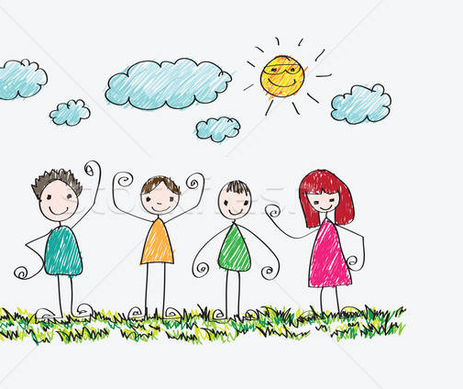
feladatok
Végezd el a következő feladatokat!
Április 22-én öltözz zöldbe, vedd rá a családodat, hogy kövessék a példádat! Ha van kedved, küldj egy fotót, melyből fotóalbumot készítünk a Föld napja emlékére
Nézd meg a linken található videót! https://www.youtube.com/watch?v=kJrNl9xIgFg&feature=youtu.be
Hallgasd meg a linken található dalt! https://www.youtube.com/watch?v=yMPpJR1h0eU

Slide 6
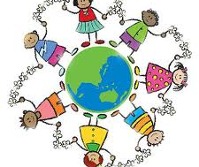
Feladatok
Az alábbi linken számos puzzle játékot találsz! https://www.jigsawplanet.com/Ollmann68/fold-napja
Az alábbi linken memóriajátékokat találsz! https://wordwall.net/hu/resource/986977/tenger-%c3%a9l%c5%91vil%c3%a1ga-2
https://wordwall.net/hu/resource/1480578/f%c3%b6ld-napja
https://wordwall.net/hu/resource/1480626/f%c3%b6ld-napja-2

Slide 7
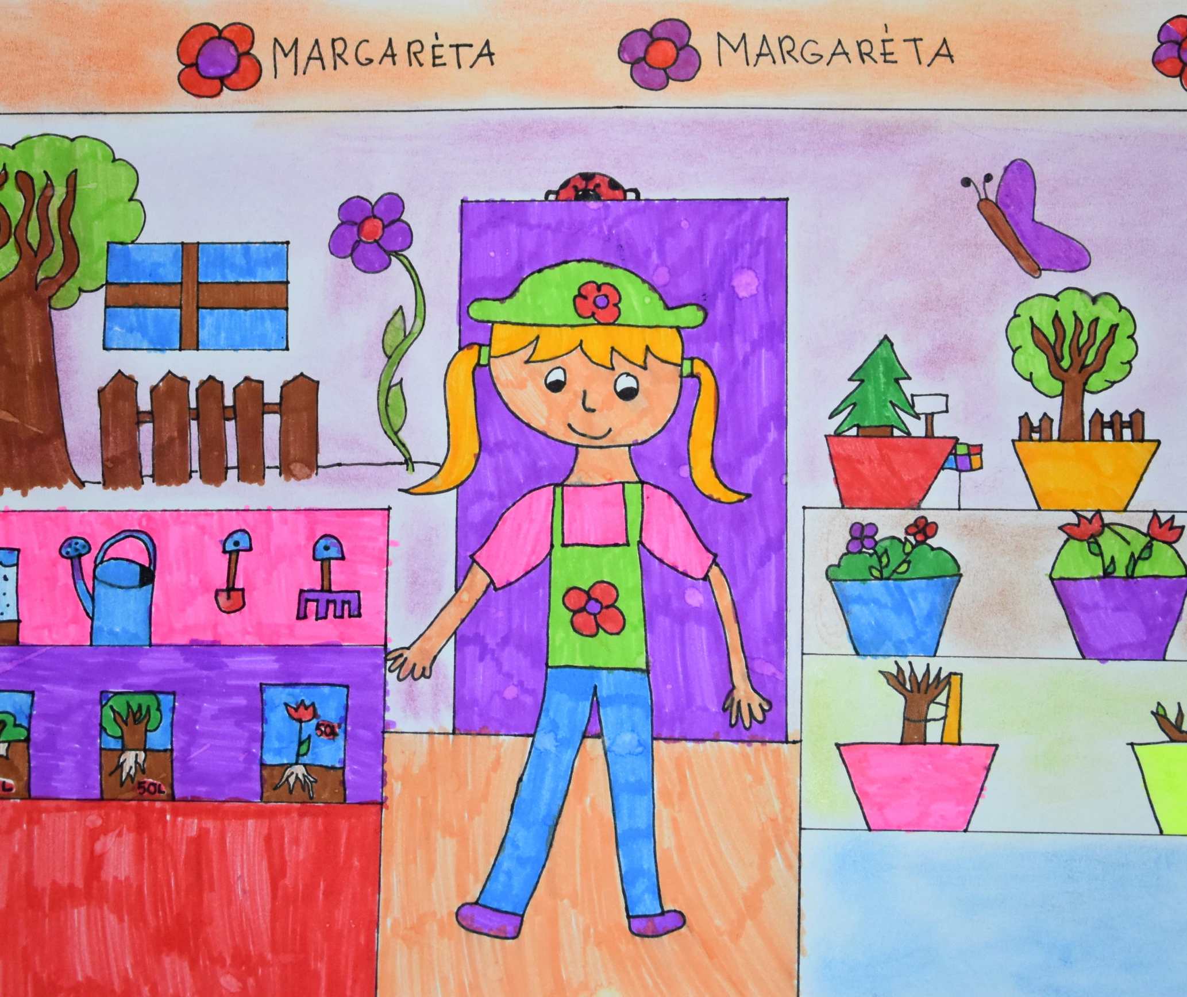
feladatok
6. Ügyesítsd a figyelmedet! Keresd a párját! https://wordwall.net/hu/resource/455411/tenger-%c3%a9l%c5%91vil%c3%a1ga
7. Légy kreatív!
https://jatsszunk-egyutt.hu/10-kreativ-otlet-a-fold-napjara-gyerekeknek/
https://szinesotletek.blog.hu/2016/04/22/a_fold_napja_unnepeljunk_egyutt_kreativan
Az elkészült alkotásokról is várom a fotókat!

Slide 8
Jó munkát, örömteli feladatmegoldást kívánok!

